Slide 1


人种是
怎么来的？
使徒行传 17:26-27
第7课

Slide 2
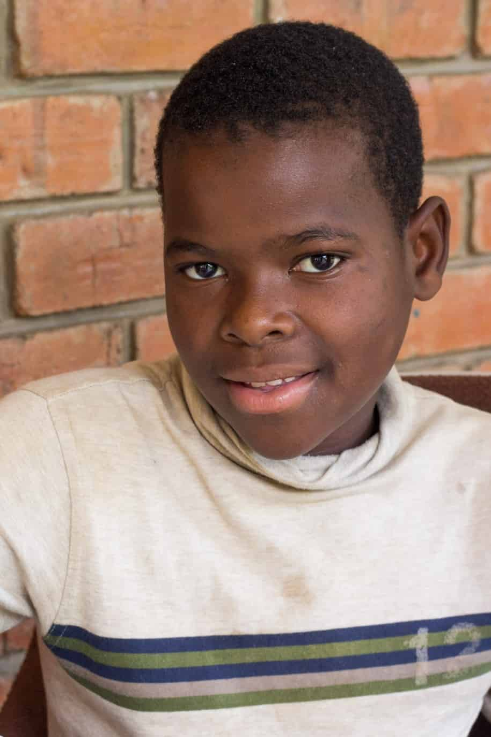

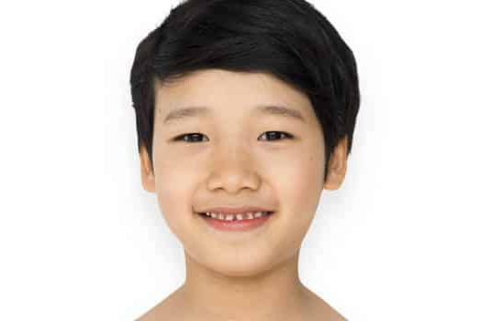
为朋友找家
艾米
马丁
小军
Notes:
先介绍三位朋友，分别是马丁、艾米和小军，他们来自世界各地。

Slide 3

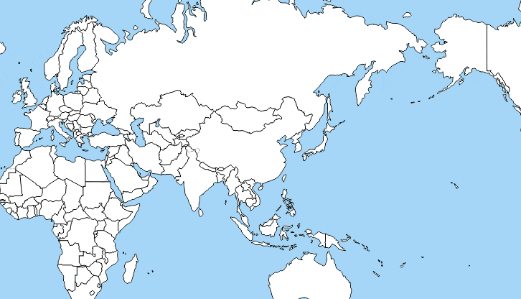
他们住在哪个大洲?
马丁
艾米
小军
Notes:
请猜猜他们来自哪个大洲？并在世界地图上，为这三位朋友找到家。(等候学生回答)

Slide 4

他们住在哪个大洲?
艾米
小军
马丁
你是根据什么为他们找到家的？
Notes:
你猜对了吗？艾米来自北欧的挪威。马丁来自炎热的非洲，住在靠近赤道的肯尼亚。小军来自亚洲，是中国人。（P 击）你是根据什么为他们找到家的？很可能是根据他们的肤色。

Slide 5
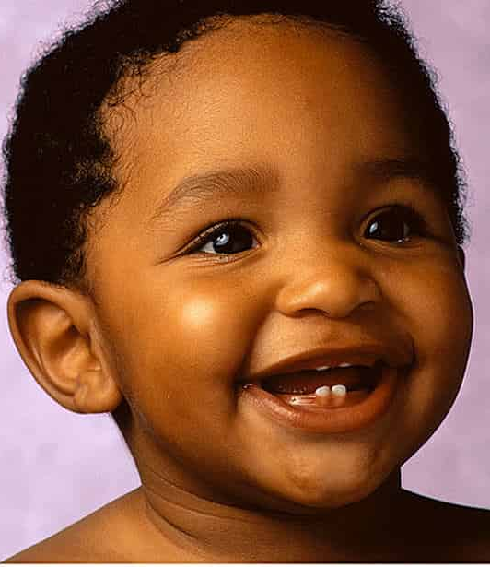
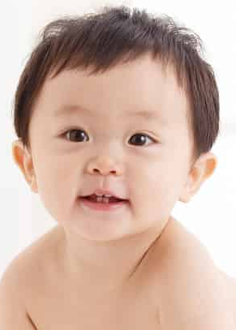
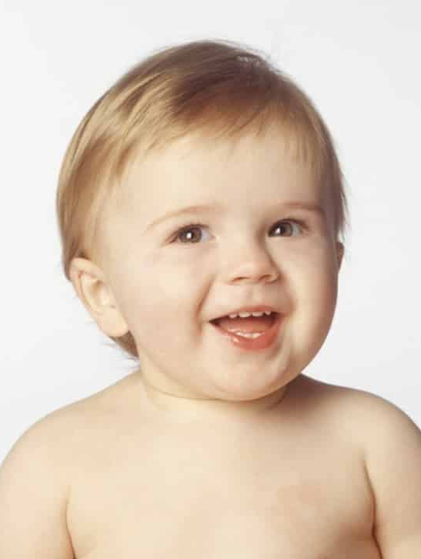
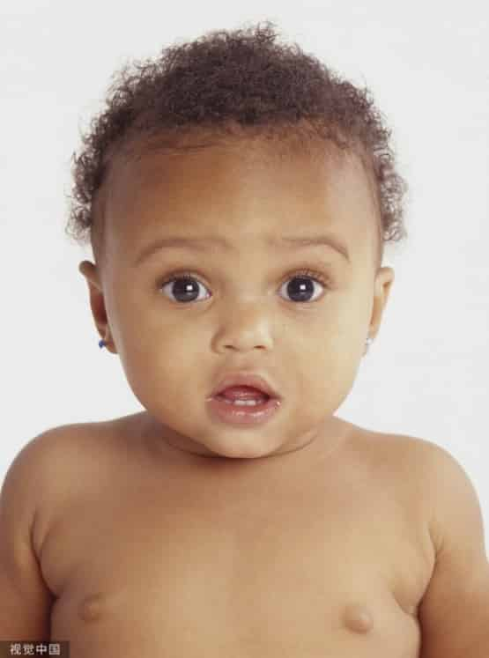
黑种人、黄种人、白种人、棕种人
Notes:
现在，人类学家通常会根据不同的肤色、发色等外形特征，把人分为黑种人、黄种人、白种人、棕种人等。

Slide 6
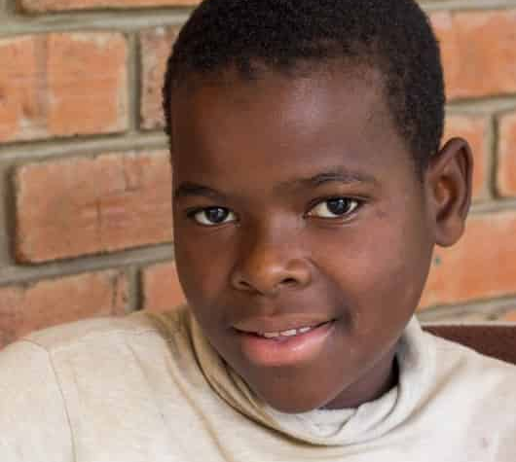

调查问卷
马丁
1. 为什么人有不同肤色？
______________________________
2. 这么多不同的人种是从哪里来的？
_____________________________
请将答案写在横线上。（计时：2分钟）
艾米
小军
Notes:
调查问卷
为什么会有不同的肤色呢？这么多不同的人种又是从哪里来的？请在问卷上写上你的回答。(计时：2分钟)
2分钟后……

Slide 7

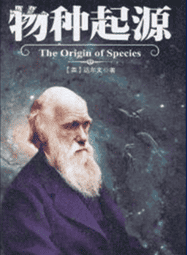


不同人种是怎么来的？
创造论
进化论
上帝创造
已存基因变异导致
随机进化
不同环境导致
Notes:
创造论科学家会说，不同人种是上帝创造的。因为这位上帝从一开始就赋予了人类基因的多样性，这些已经存在的基因进行重组，就能产生不同肤色等外形特征，来适应热带、温带、寒带不同的环境。但是进化论科学家以前会说因为不同人种是从世界不同的地方进化来的，所以不同环境导致他们有不同肤色等外形特征。到底哪种说法才对呢？
(P 击)学完这节课，你就会发现进化的说法是完全错误的，既不合乎生物学，又没有其他科学证据的支持。相反，创造论科学家的说法是正确的，因为他们的回答不仅有圣经记载作为支持，还有生物学和科学证据作为依据。

Slide 8
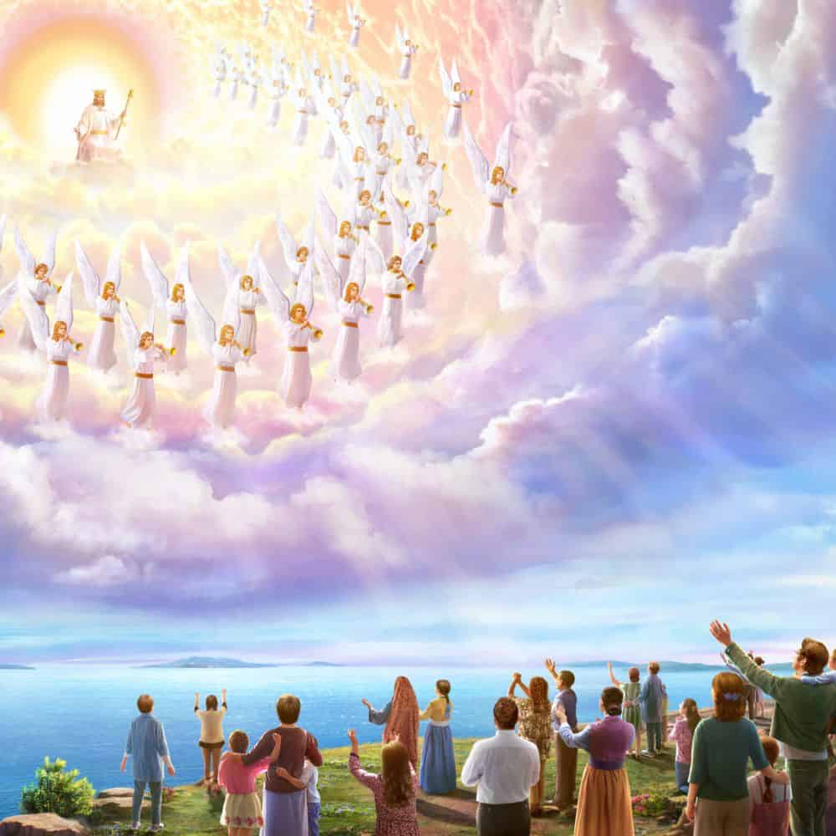
使徒行传17:26 他从一本（本：有古卷是血脉）造出万族的人，住在全地上，并且预先定准他们的年限，和所住的疆界，27 要叫他们寻求神；或者可以揣摩而得，其实他离我们各人不远。
Notes:
使徒行传17:26 他从一本（本：有古卷是血脉）造出万族的人，住在全地上，并且预先定准他们的年限，和所住的疆界，27要叫他们寻求神；或者可以揣摩而得，其实他离我们各人不远。

Slide 9

任务一
阅读材料一：人种是怎么起源的？
完成习题
计时：10 分钟
Notes:
人种是怎么起源的？
圣经明确教导我们神是从一本造出了万族的人，那么万族是怎么从一本而来的呢？
接下来请阅读材料一：不同人种是怎么起源的？并回答课后的问题。你将有10分钟的时间。

Slide 10
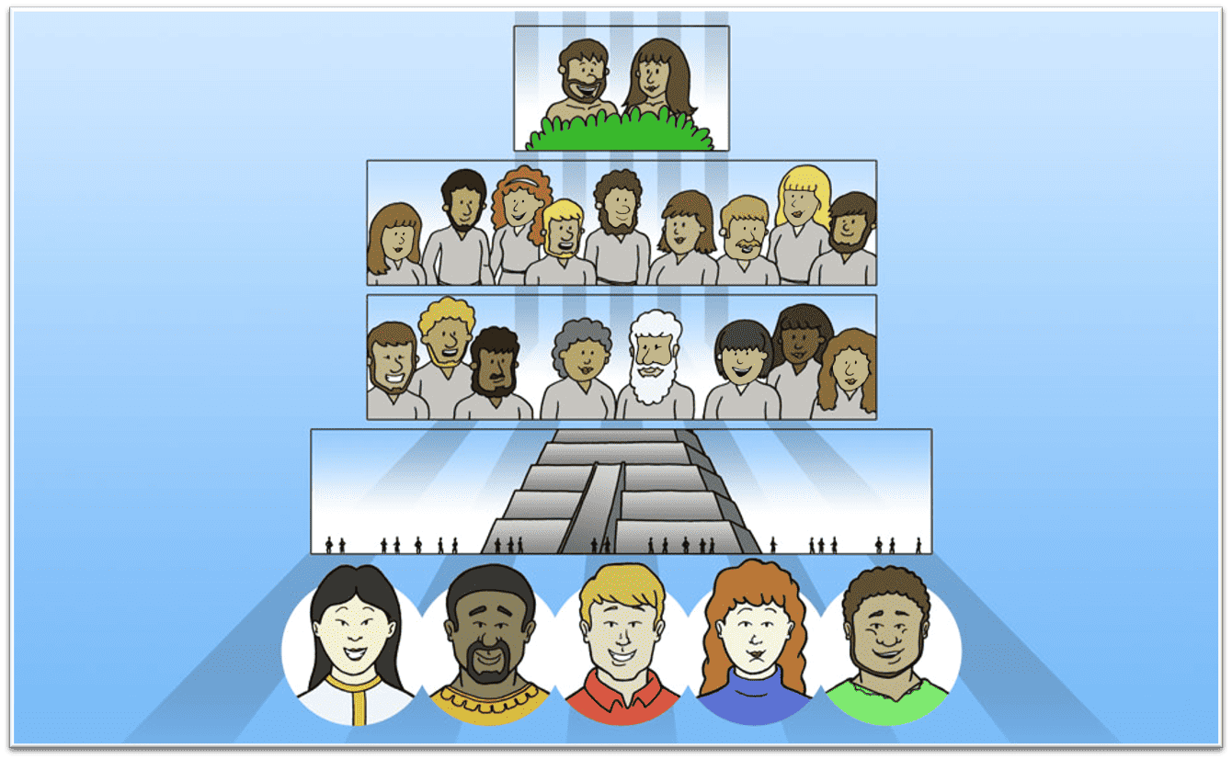
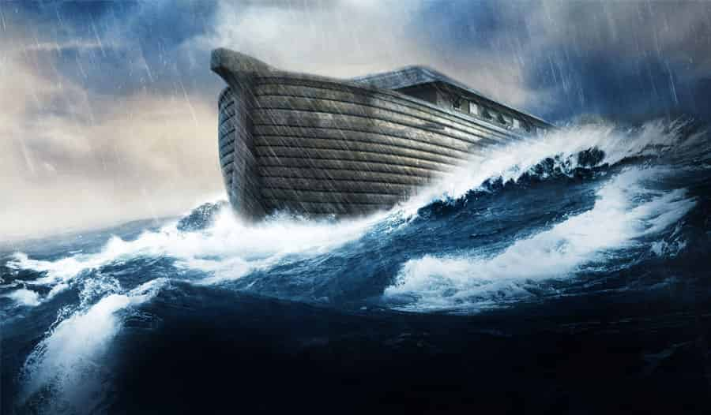
一、请用一句简单的话
阐述图片的内容
祖先
人类第一对 ：亚当和夏娃。
亚当夏娃在洪水前的
。
3. 毁灭全地。
后代
挪亚洪水
Notes:
一、请用一句简单的话阐述图片的内容。
1.这是人类的第一对（P 击）祖先：亚当和夏娃
2．这是亚当和夏娃在洪水前的（P 击）后代。
3．这是（P 击）挪亚洪水毁灭全地

Slide 11
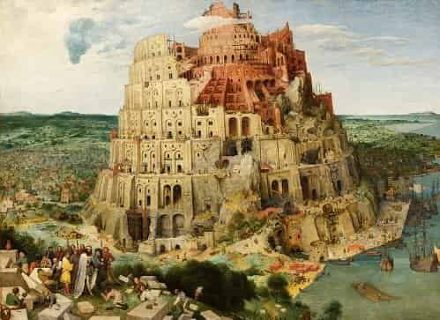
一、请用一句简单的话
阐述图片的内容
挪亚一家八口
4 . 这是 ， 全人类从他们重新开始。
5. __________事件后, 人类被______到世界各地。
6. 巴别塔事件后，不同________的种族形成。
巴别塔
分散
肤色
Notes:
4．这是（P 击）挪亚一家八口，全人类从这四对夫妻迎来新的开端。
5．（P 击）巴别塔事件生，人类被（P 击）分散到世界各地。
6．巴别塔事件后，不同（P 击）肤色的种族形成。

Slide 12
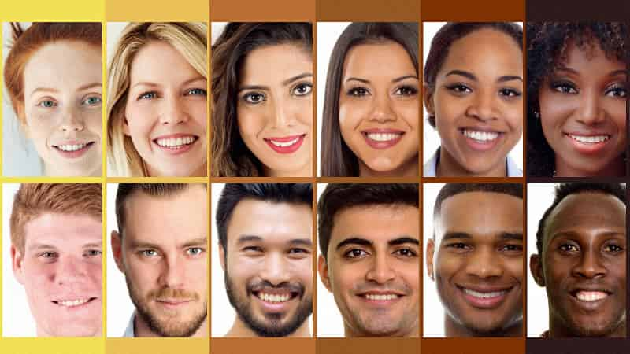
二、多选题
1、不同人种是从哪里来的？（ ）
ABC
亚当和夏娃繁衍来的。
挪亚一家八口繁衍来的。
上帝创造来的。
偶然从猴子进化来的。
Notes:
二、多选题：
不同人种是从哪里来的？（P 击）（ABC）
亚当和夏娃繁衍来的。
挪亚一家八口繁衍来的。
上帝创造来的。
偶然从猴子进化来的。

Slide 13
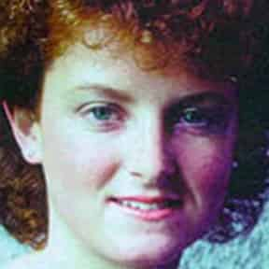
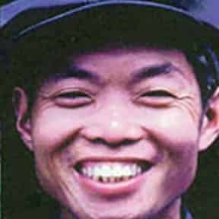
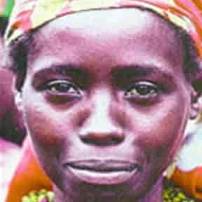
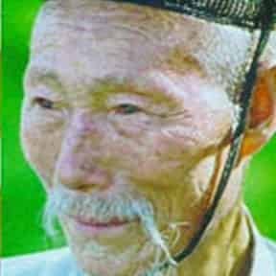
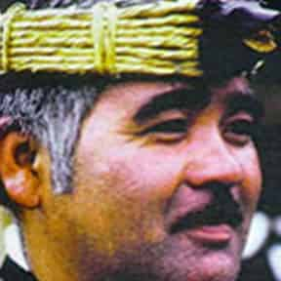
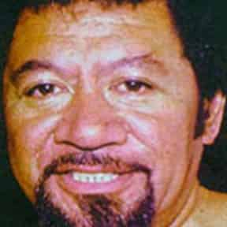
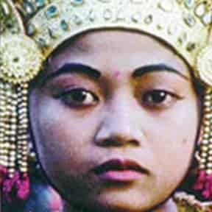
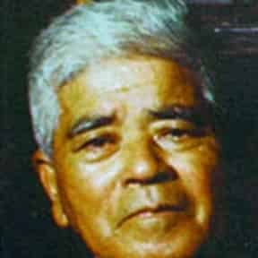
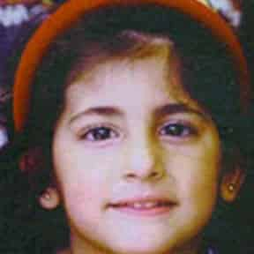
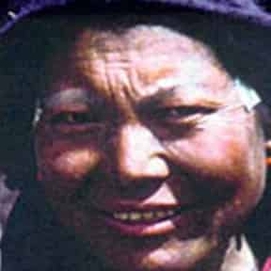
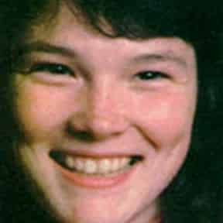
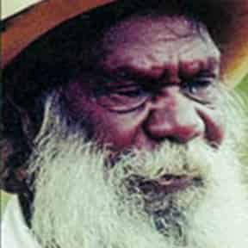
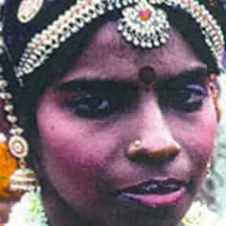
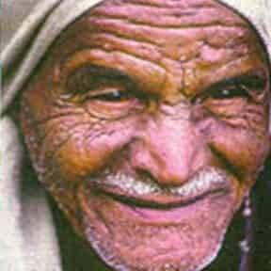
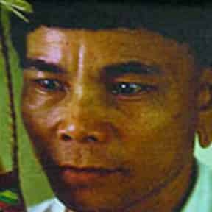
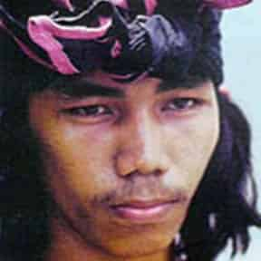
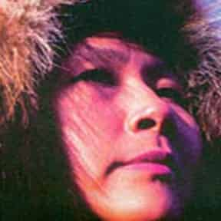
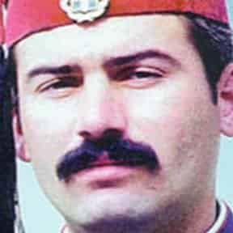
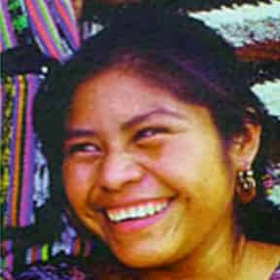
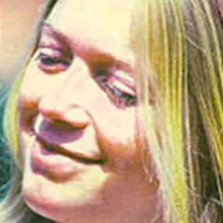
这些不同肤色的人种
是怎么从亚当和夏娃繁衍而来？
Notes:
现在我们已经知道不同人种是亚当夏娃繁衍来的，那么他们是怎么从亚当和夏娃繁衍来的呢？

Slide 14
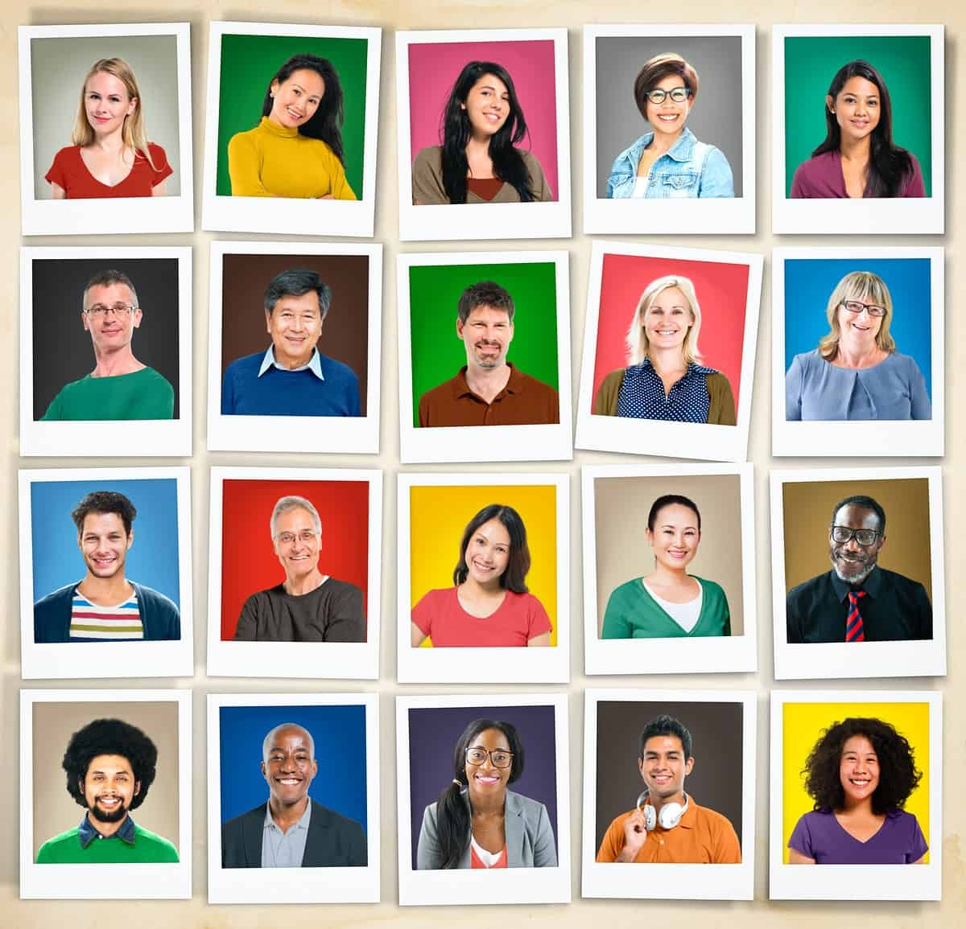
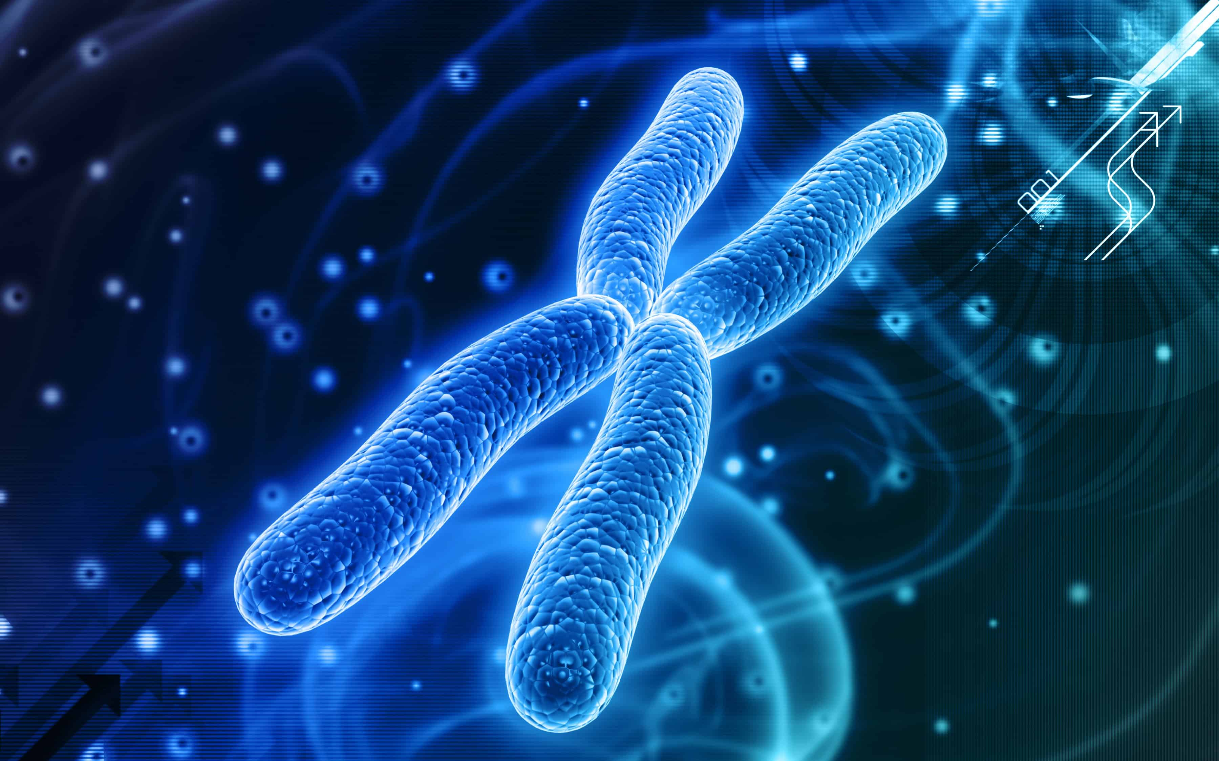
任务
观看视频 :
人种形成的基因原理
将一封回信补充完整
计时：8 分钟
Notes:
让我们进入任务二，请观看一段视频，并将一封回信补充完整！你将有10分钟的时间看视频，5分钟的时间完成回信。

Slide 15

Notes:
观看视频：《人种形成的基因原理是什么？》

Slide 16

任务二
晓东的求助信
完成回信
（计时：7 分钟）
小王叔：
我遇到了一个难题。上周日，主日学老师教导我说“不同人种都是上帝创造的”。但是这周在学校里，生物老师又教导我说：“不同人种是进化产生的”。
他们到底谁才对呢？到底哪个说法更有科学性？
期待你的回信！
晓东同学上
Notes:
三、看完视频和求助信后，将小王叔的回信补充完整。
晓东的求助信
小王叔：
我遇到了一个难题。上周日，主日学老师教导我说“不同人种都是上帝创造的”。但是这周在学校里，生物老师又教导我说：“不同人种是进化产生的”。他们到底谁才对呢？到底哪个说法更有科学性？
期待你的回信！
晓东同学上

Slide 17
老师讲解：任务二
关于人种的起源，现在世上的所有人种都是 1. 的后代。上帝赋予人类第一对祖先有足够的2. 可能性，能生出有各种头发颜色、各种皮肤颜色、各种眼睛形状等不同外形特征的后代。
亚当和夏娃
变异
Notes:
5.（5'）老师讲解：任务二习题
亲爱的晓东：
关于“人种是怎么形成的？”这个问题，的确有不少人受到了像你一样的困扰，但真理总是清晰的。希望以下的内容可以帮助你！
关于人种的起源，现在世上的所有人种都是(P 击)1.亚当和夏娃的后代。上帝赋予人类第一对祖先有足够的(P 击)2.变异可能性，能生出有各种头发颜色、各种皮肤颜色、各种眼睛形状等不同外形特征的后代。

Slide 18
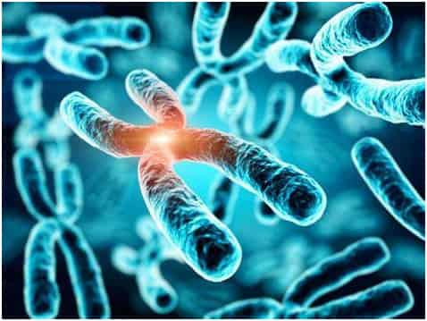
老师讲解：任务二
生物学知识表明：所有人种的所有不同肤色都可以通过亚当和夏娃身体内原本已经存在的基因信息重新组合产生。也就是说，人种并不是随机3. 产生的。
进化
Notes:
生物学知识表明：所有人种的所有不同肤色都可以通过亚当和夏娃身体内原本已经存在的基因信息重新组合产生。也就是说，人种并不是随机(P 击)3.进化产生的。

Slide 19
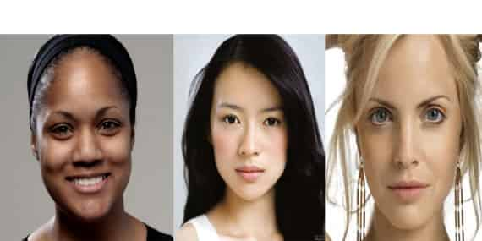
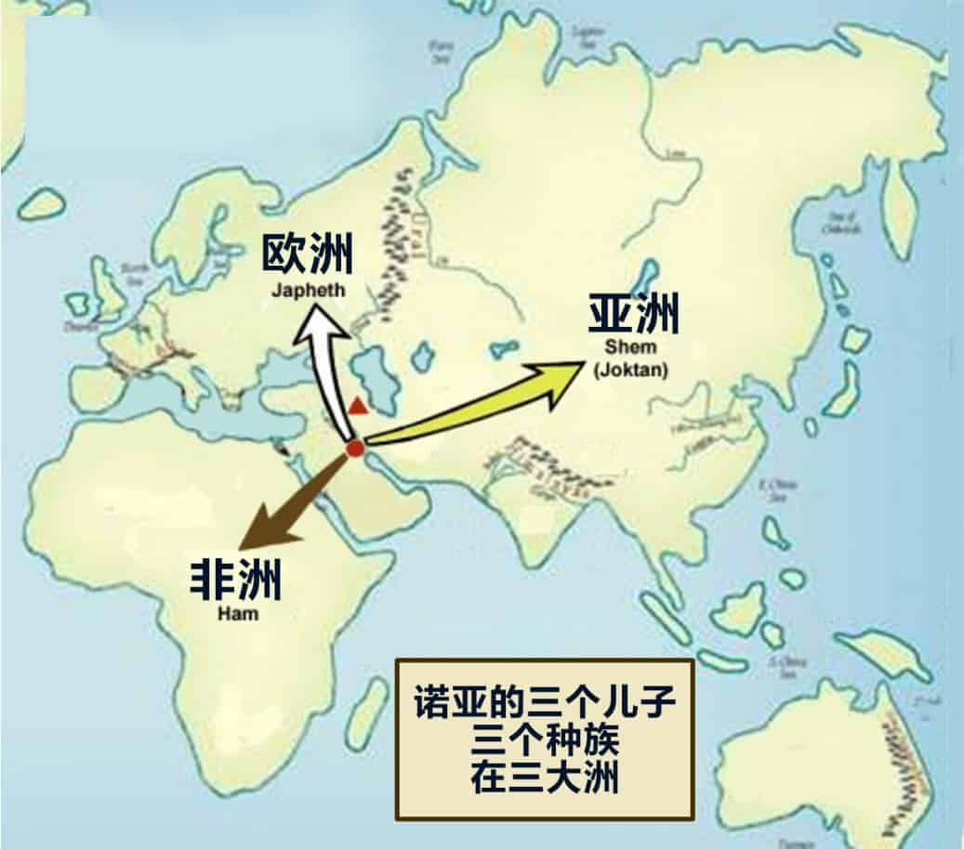
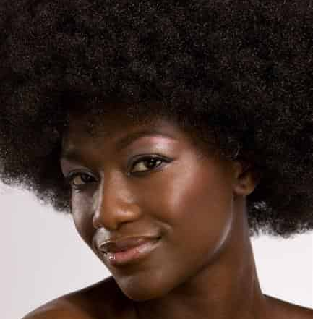
老师讲解：任务二
至于人种是怎么形成今天的分布状况的嘛，这主要是因为4. 事件。这一事件后，挪亚的后代被分散了，他们迁移到世界的各个地方。
巴别塔
Notes:
至于人种是怎么形成今天的分布状况的嘛，这主要是因为(P 击)4.巴别塔事件。这一事件后，挪亚的后代被分散了，他们迁移到世界的各个地方。

Slide 20

老师讲解：任务二
由于迁到不同地方的每一小群都只携带了人类全部基因库中的一部分基因，原本已经存在的基因信息会在隔离繁殖和自然选择的作用下逐渐流失。这就逐步形成我们今天看到的人种分布状况——欧洲人皮肤比较白，非洲人皮肤比较黑，而在5. 的人肤色偏黄。
亚洲
Notes:
由于迁到不同地方的每一小群都只携带了人类全部基因库中的一部分基因，原本已经存在的基因信息会在隔离繁殖和自然选择的作用下逐渐流失。这就逐步形成我们今天看到的人种分布状况——欧洲人皮肤比较白，非洲人皮肤比较黑，而在(P 击)5.亚洲的人肤色偏黄。

Slide 21
老师讲解：任务二
虽然人的外形差异看似很大，但是科研结果表明：世界上任何两个相同性别的人，他们的DNA平均只有6. 分之二的差异，表明都源自于共同的人类祖先。这样看来，科学证据7. 圣经所说的“神从一本造出万族的人”。
千
支持
Notes:
虽然人的外形差异看似很大，但是科研结果表明：世界上任何两个相同性别的人，他们的DNA平均只有(P 击)6.千分之二的差异，表明都源自于共同的人类祖先。这样看来，科学证据(P 击)7.支持圣经所说的“神从一本造出万族的人”。

Slide 22


老师讲解：任务二
基于这些科学研究和我的生物学知识，我会告诉你说：“所有人种是上帝创造”的这个说法是8. 的；而课本所教导“人种从不同地方进化”的这个说法明显是9. 。
希望你能坚定你对上帝的信仰！
主内，小王叔
正确
错误
Notes:
基于这些科学研究和我的生物学知识，我会告诉你说：“所有人种是上帝创造”的这个说法是(P 击)8.正确的；而课本所教导“人种从不同地方进化”的这个说法明显是(P 击)9.错误的。
希望你能坚定你对上帝的信仰！
主内，
小王叔

Slide 23
人类有多少个“人种”？
黑种人、黄种人、白种人、棕种人
Notes:
那人类有多少个“人种”呢？４种吗？不！只有一种。人的各种外形特征差异都无关紧要!

Slide 24

世上只有一个族群，那就是人类
“他（神）从一本造成万族的人”
使徒行传 17:26
Notes:
因为世上只有一个族群，那就是人类。神在使徒行传就告诉我们：“他（神）从一本造成万族的人”。

Slide 25
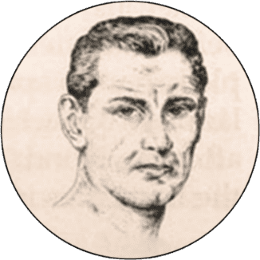
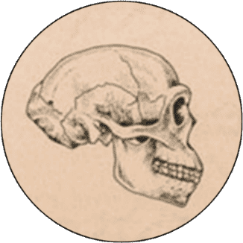
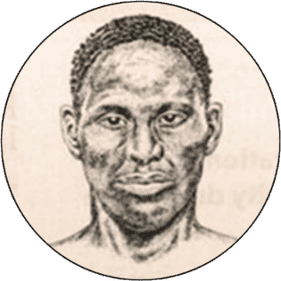

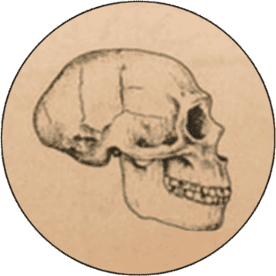
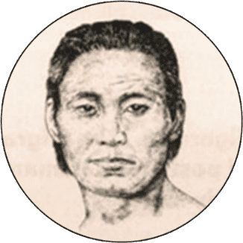

人种：挪亚后代中的变异
无论是白种人、黄种人、黑种人，还是已经灭绝的尼安德特人，直立人等其实都是亚当夏娃的后代。
白种人
挪亚一家
8口人
直立人
黑种人
尼安德特人
黄种人
亚当+夏娃
Notes:
所以无论是白种人、黄种人、黑种人，还是已经灭绝的尼安德特人，直立人等其实都是亚当夏娃的后代，所有的现代人种都来自这两对共同的祖先。

Slide 26
“夏娃”这个名字的意思是什么？
“众生之母”
现代科学已经证明所有人类都起源于同一位母亲。
Notes:
还记得“夏娃”这个名字的意思吗？“众生之母”。你知道吗？就连“夏娃是众生之母”这一点，都有现代科学的证明呢。这是怎么一回事？

Slide 27
任务三
听老师朗读阅读材料二：科学证实“夏娃是众生之母”
集体讨论式做题
计时：5分钟
Notes:
听老师朗读一下“阅读材料二”就知道了。

Slide 28
阅读材料二讲解
1. 现代科学得出了什么结论？
所有人类都起源于同一位母亲。
Notes:
四、请完成下列问答和选择题。
1. 现代科学得出了什么结论？（P 击）所有人类都起源于同一位母亲

Slide 29
阅读材料二讲解
所有人类都起源于同一位母亲
2. 这个科学结论是哪些科学家研究得出的？
（ ）
进化论主流科学家
创造论科学家
相信圣经的科学家
不相信圣经的科学家
AD
Notes:
2. 这个科学结论是哪些科学家研究得出的？（P 击）（AD）
进化论主流科学家
创造论科学家
相信圣经的科学家
不相信圣经的科学家

Slide 30
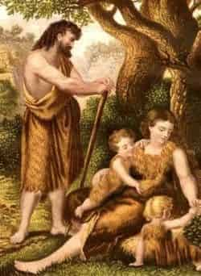
阅读材料二讲解
所有人类都起源于同一位母亲
3. 你从这个科学结论，能学到什么？（ ）
人类是从各个地方进化而来的。
《使徒行传》所说的“神从一本
造成万族的人”有科学根据。
C.全人类有许多不同的祖先。
D.全人类只有一个人种。
BD
Notes:
3. 你从这个科学结论，能学到什么？（P 击）（BD）
人类是从各个地方进化而来的。
《使徒行传》所说的“神从一本造成万族的人”有科学根据。
全人类有许多不同的祖先。
全人类只有一个人种。

Slide 31
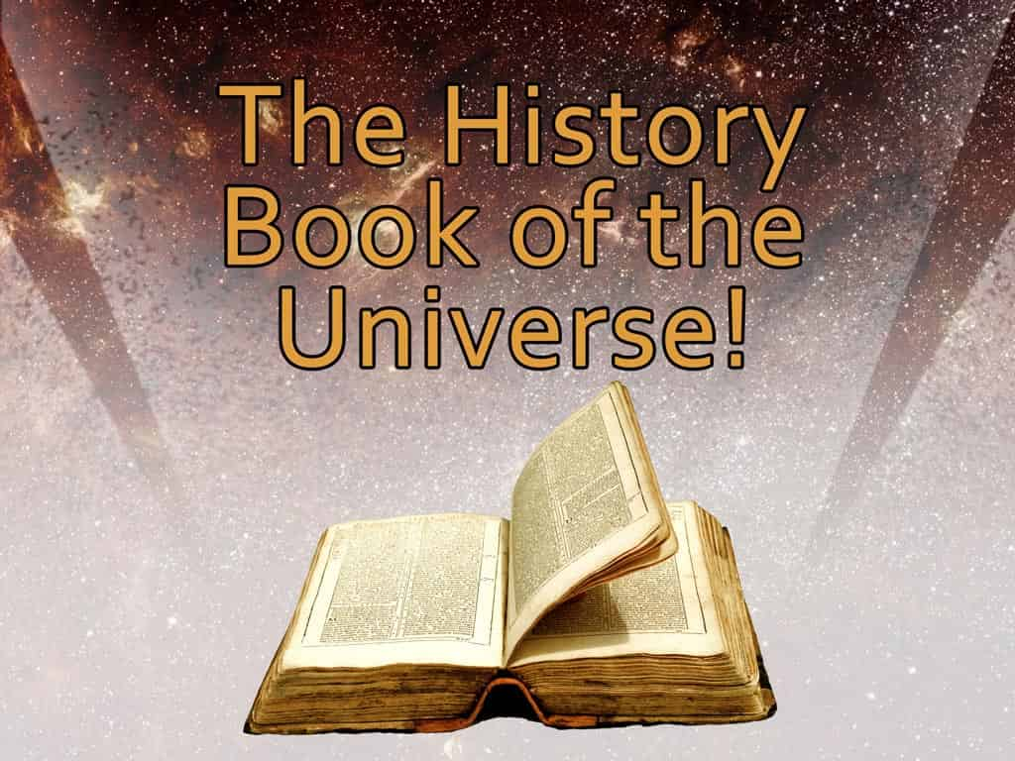
从“人种”学习到圣经可信
宇宙的 历史书
Notes:
人种的来源支持圣经的记载，你要掌握的是：圣经是宇宙的历史书，圣经的话都是可信的！
祷告结束！

Slide 32

对于“人种”想要了解更多的同学
可以参考
附录一：进化论思想导致种族主义
附录二：人的寿命越变越短了吗？
Notes:
对于“人种”想要了解更多的同学，可以参考
附录一：进化论思想导致种族主义
附录二：人的寿命越变越短吗？

Slide 33
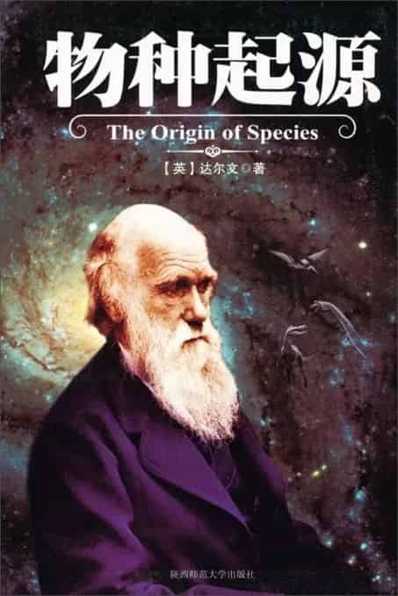
关于“人种”……
一个人种 都被神所造 当彼此相爱
多个人种 进化程度不一
有高、低之分
Notes:
附录一：进化论思想导致种族主义
圣经告诉我们：全世界只有一个人种。神命令不同肤色的人要彼此相爱！但现在流行的进化论说法却是：不同人种是从不同地方进化来的。按照进化论的思想，有一些人种可能会进化得比较完全，有一些没那么完全。所以这些人种之间有高级和低级之分。

Slide 34

如果人用进化思想取代圣经的真理
那会怎么样呢？
Notes:
如果人不相信真神上帝在圣经写的话，相反是用进化来取代圣经的真理，那就会带来灾难性的后果。比如说在历史上，曾有德国元首阿道夫.希特勒因为受到进化论的影响，把犹太人看作是比其他人种更加低级的人。为了让自己的国家更进化，希特勒发动了惨绝人寰的犹太人大屠杀，造成至少1700万人的死亡。（P 击）观看视频《进化论导致种族主义》

Slide 35
进化论的谎言
夺走了很多人的生命
…….
Notes:
进化论的思想导致了种族主义，这个谎言夺取了很多人的生命。

Slide 36
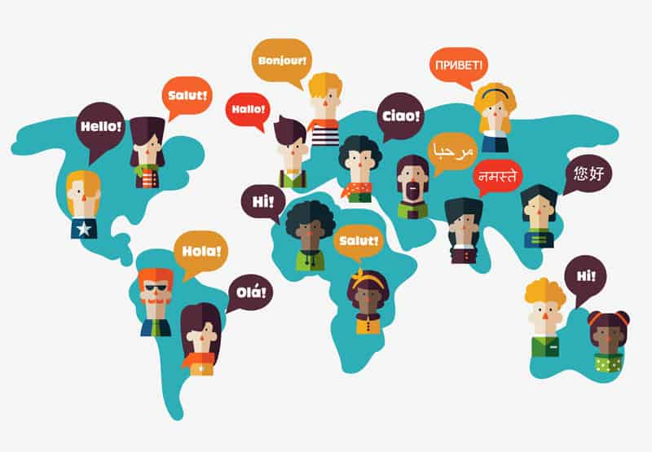
如果我们不要悲剧重演
就要实实在在地相信圣经的话！
使徒行传17:26 他（神）从一本造出万族的人, 住在全地上……
Notes:
如果我们不要悲剧重演，那就要实实在在地相信圣经的话！
使徒行传17:26 他(神)从一本造出万族的人……

Slide 37
如果我们不要悲剧重演
就要实实在在地相信圣经的话！
创世记3:20 亚当给他妻子起名叫夏娃，因为她是众生之母。
Notes:
创世记3:20亚当给他妻子起名叫夏娃，因为她是众生之母。

Slide 38
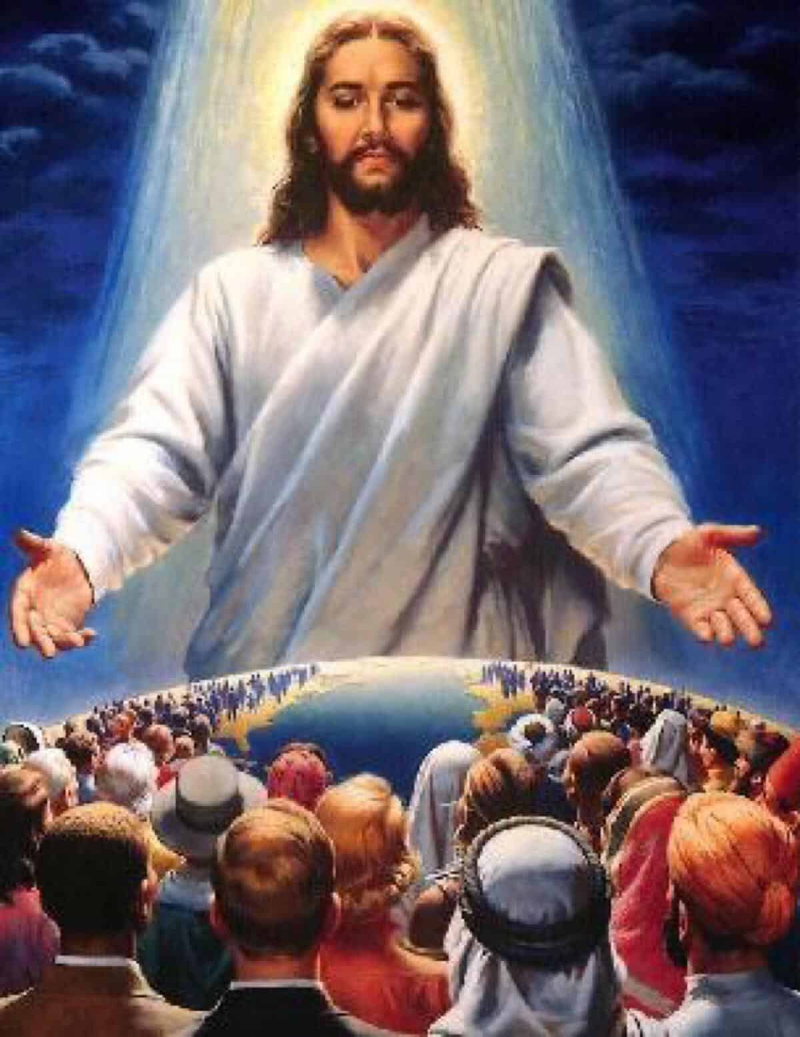
神创造了所有人！
祂爱每一个人！
也会审判每一个人！
Notes:
创造人的神也是爱人的神，赋予人生命的主也是审判的主！

Slide 39


希特勒的结局
希伯来书９:27 人人都有一死，死后且有审判；
Notes:
希特勒在历史上犯下的滔天罪恶，必会受到这位上帝公正的审判。但“审判”绝非上帝的目的，上帝不希望任何一个人去地狱！

Slide 40

上帝的心：
不希望任何一个人去地狱！
以西结书33:11 主耶和华说：‘我指著我的永生起誓，我断不喜悦恶人死亡，惟喜悦恶人转离所行的道而活。以色列家啊，你们转回，转回吧！离开恶道，何必死亡呢？’
Notes:
以西结书33:11主耶和华说：‘我指著我的永生起誓，我断不喜悦恶人死亡，惟喜悦恶人转离所行的道而活。以色列家啊，你们转回，转回吧！离开恶道，何必死亡呢？’

